Slide 1
Творческий проект
плетение из бумажной лозы
«От скуки на все руки»
Куратор проекта: воспитатель 2,5 класса
Е.В. Горбенко,
Участники проекта: обучающиеся 2,5 класса

Slide 2
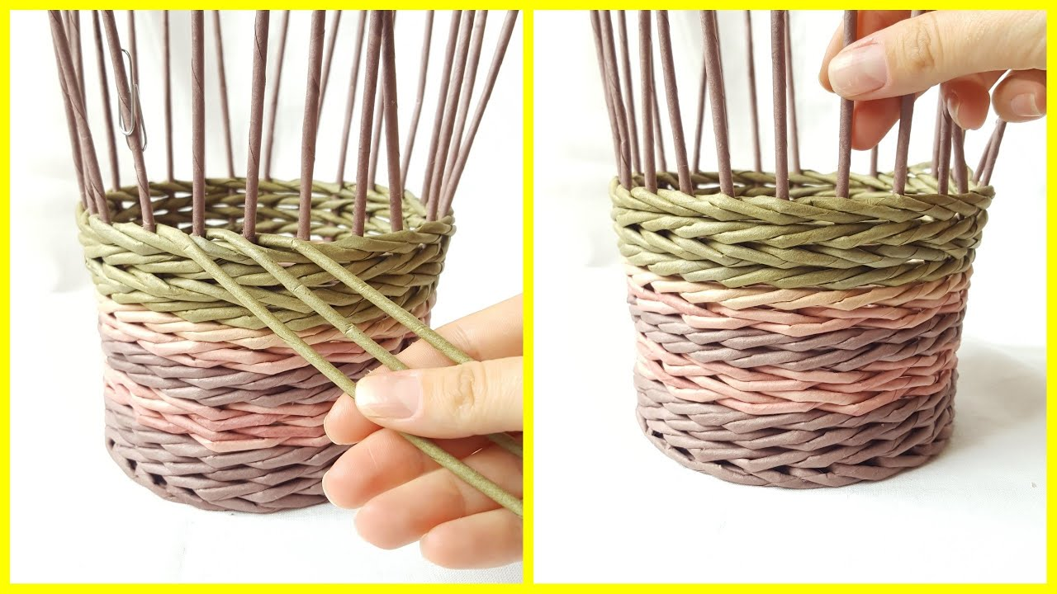
«Чем больше мастерства
в детской ладошке,
тем умнее ребёнок».
В.А. Сухомлинский.

Slide 3
Всестороннее интеллектуальное и эстетическое развитие детей в процессе овладения элементарными приемами техники плетения из газет как художественного способа конструирования из бумаги с целью совершенствования навыков плетения и сохранения исчезающего народного промысла- лозоплетение.
Цель проекта:

Slide 4
Ознакомление с основными понятиями и базовыми формами плетения;
Обучение различным приемам работы с бумагой;
Создание композиции с изделиями, выполненными в технике плетения.
Повышение интереса воспитанников к исследовательской деятельности по данной теме;
Развитие способностей работать руками, приучение к точным движениям пальцев.
Воспитывать экологически разумное отношение к природным ресурсам, умение видеть положительные и отрицательные стороны технического прогресса, уважать людей труда и культурное наследие;
Воспитание навыков общения и сотрудничества между детьми в процессе коллективной работы.
Задачи проекта:

Slide 5
Основные методы реализации проекта:
Доступность (простота, соответствие возрастным и индивидуальным особенностям).
Наглядность (иллюстративность, наличие дидактических материалов).
Демократичность и гуманизм (взаимодействие руководителя и воспитанников в социуме, реализация собственных творческих потребностей).
«От простого к сложному» (научившись элементарным навыкам работы применяет свои знания в выполнении сложных творческих работ).

Slide 6
Своеобразие развития таких детей состоит в том, что развитие их затруднено как внешними, так и внутренними факторами:
несоответствием уровня интеллектуального развития возрасту;
недоразвитие мелкой моторики рук;
плохой восприимчивостью ко всему новому;
недостаточностью всех сторон мыслительной деятельности.
Дети в СКШ поступают с разным уровнем физического, психического и интеллектуального развития, много педагогически запущенных детей.

Slide 7
Плетение из газетных трубочек - йога для мозга.
Ритмичный темп плетения делает свое дело: во время этого увлекательного занятия человек будто бы впадает в транс. Руки заняты, голова свободна от лишних мыслей, сознание находится в стабильном состоянии равновесия.
Плетение - созерцательная практика медитации и сосредоточения. Неврология признала плетение новой йогой — настолько сильно это хобби влияет на своих поклонников.

Slide 8
Этапы реализации проекта:

Slide 9
Подготовительный этап:
июль- август 2023 г.
1.Подбор и анализ методической литературы по данному проекту.
2.Определение цели, исходя из интересов и потребностей детей.
3.Планирование предстоящей деятельности направленной на реализацию проекта.
4.Обеспечение дидактического комплекта для реализации проекта.

Slide 10
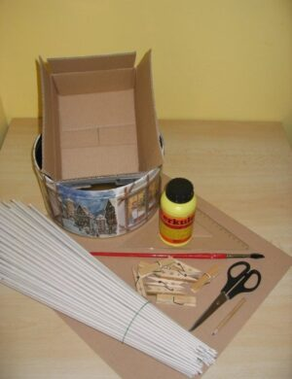
Технология процесса и необходимые материалы.
Материалы:
-газеты
-журналы
-офисная и упаковочная, газетная бумага и др. виды бумаги.
Инструменты:
-клей ПВА (лучше в бутылочке с острым концом)
-ножницы
-карандаш, линейка
-кисть для нанесения лака
-вязальная спица или бамбуковая палочка.

Slide 11
Организационный этап:
сентябрь 2023 г.
1.Формирование интереса к плетению из газет.
2.Практическое знакомство со свойствами бумаги.
3.Способствовать к овладению простейшими техническими приёмами, работы с различными материалами.
4.Развивать воображения, видеть необычное в обычных предметах.
5.Создать условия благоприятные для развития творческих способностей детей.

Slide 12
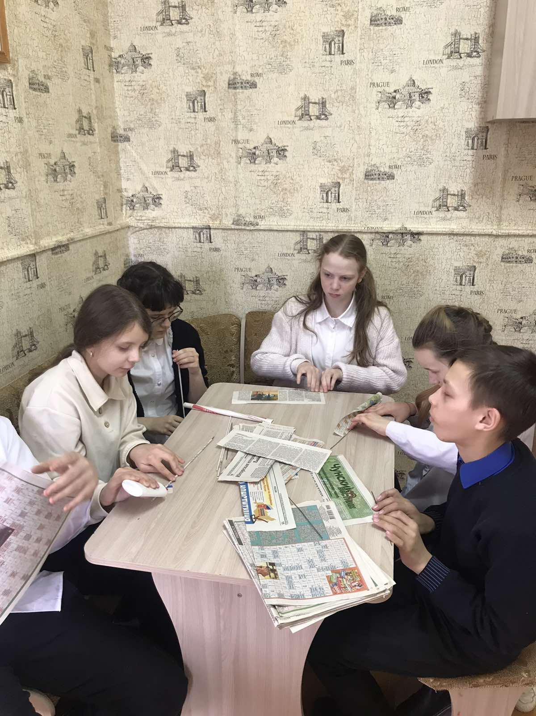
Организационный этап:
сентябрь 2023 г.

Slide 13
Основной (практический) этап:
октябрь 2023 г.- март 2024 г.
1.Проведение цикла занятий.
2.Знакомство с нетрадиционными техниками через овладения более сложными приёмами работы.
3.Формировать относительную устойчивость замысла.
4. Стимулировать активность, самостоятельность, инициативу в придумывании содержания и способов изображения.
6. Побуждать детей к созданию разнообразных и оригинальных замыслов.
7. Создать благоприятные условия, поддерживать желание развивать свои способности в дальнейшем.

Slide 14
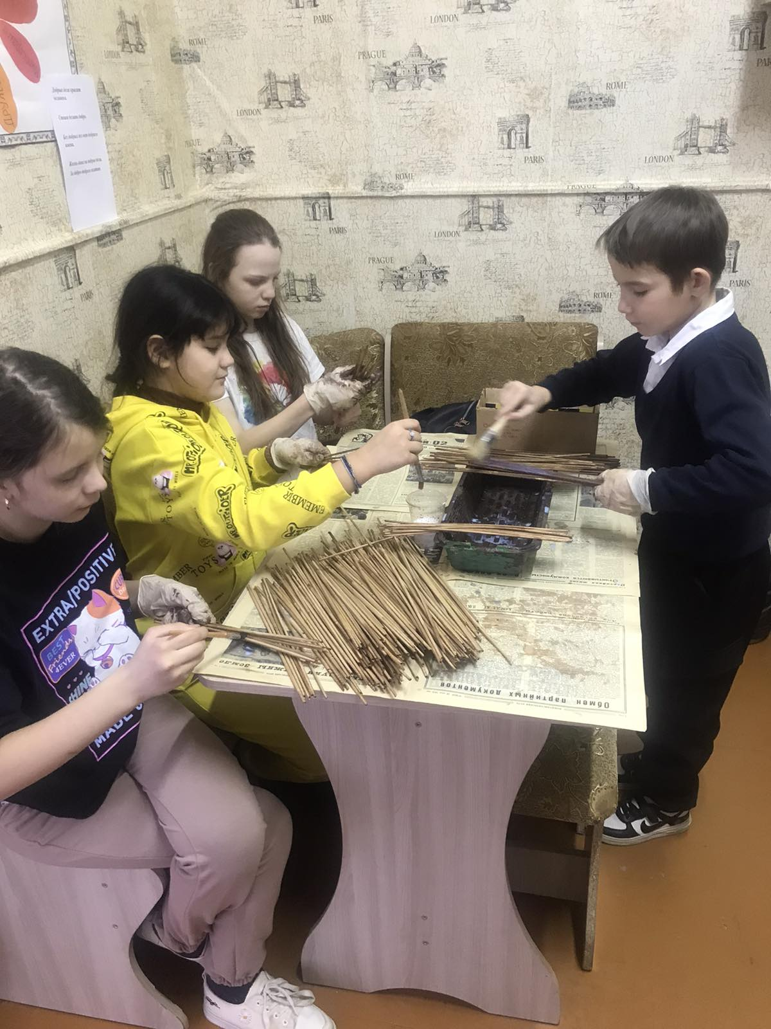
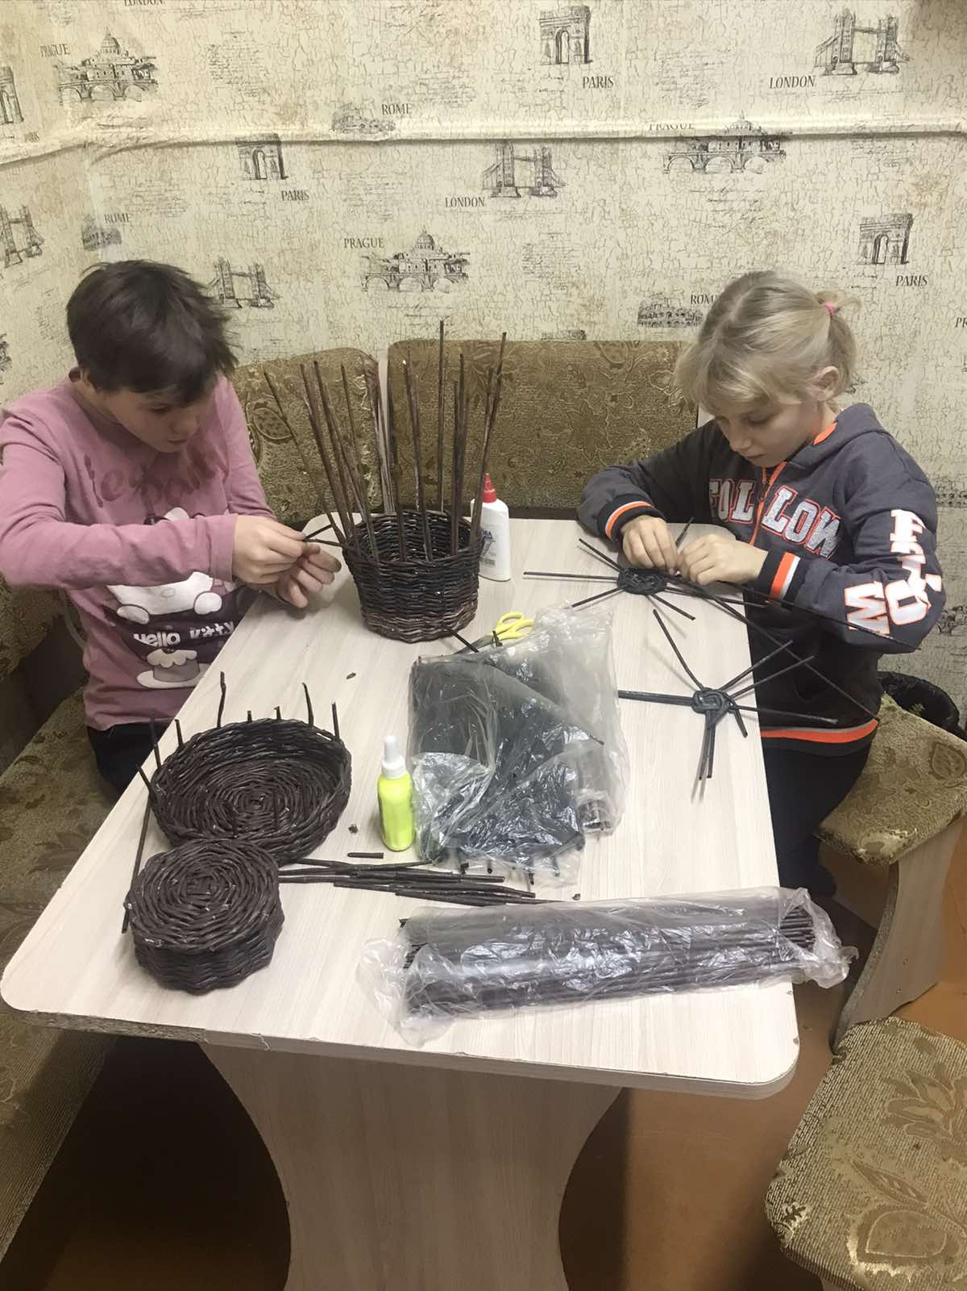
Основной (практический) этап:
октябрь 2023 г.- март 2024 г.

Slide 15
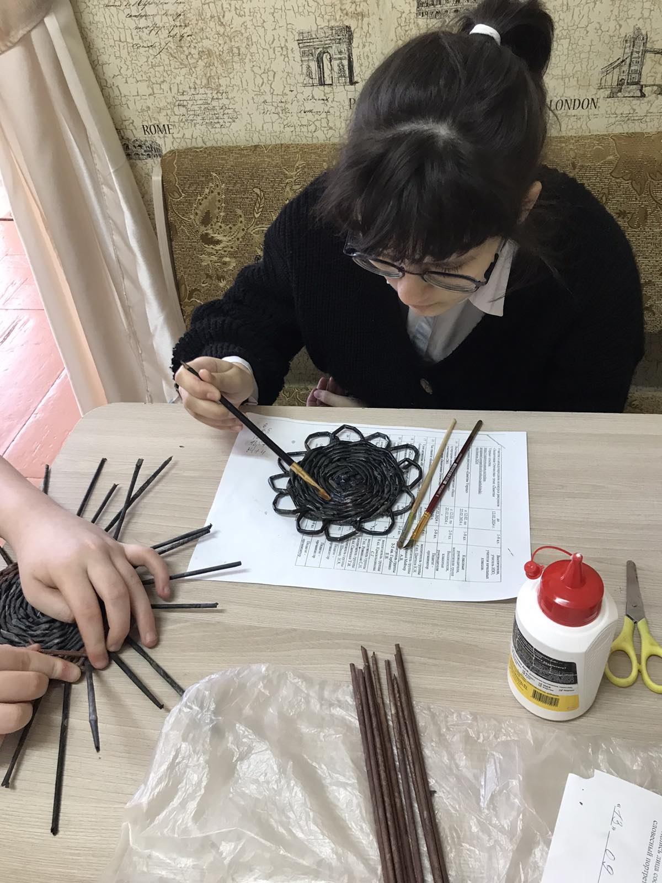
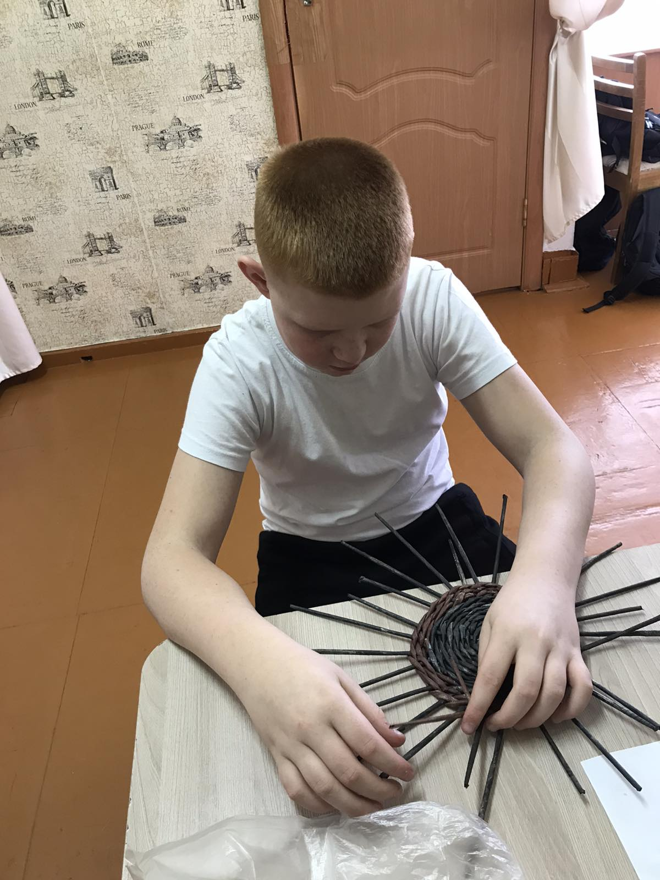

Slide 16
Заключительный (итоговый) этап:
апрель 2024 г.
1.Определить эффективность работы проекта.
2.Осуществить анализ полученных результатов.
3.Выявить эффективность форм и методов развития, креативных способностей на основе анализа проделанной работы
4.Развивать у детей навыки самоанализа необходимого для оценки собственных и чужих работ.
5. Провести анализ творческих выставок детских работ и личную заинтересованность детей.

Slide 17
Ожидаемый результат
Уметь красиво, выразительно эстетически грамотно оформить поделку.
Анализировать под руководством воспитателя изделие (определять его назначение, способы соединения деталей, последовательность изготовления;
В дальнейшем участие в конкурсах.
Участие в выездных мастер-классах поселковых и районного значения
Изучение русских народных традиций исчезающего промысла-лозоплетение;
Социализация личности ребенка посредством приобщения к современным видам декоративно - прикладного искусства.
Создание комфортной среды для проявления социальной активности каждого ребенка.

Slide 18
Заключение.
Освоив простые техники
плетения, научившись правильно изготовлять бумажные трубочки, можно смело экспериментировать.
Это творчество позволит создавать эксклюзивные, красивые и уникальные вещи. Все что нужно – это стопка старых газет и немного терпения.

